Slide 1

Trabalho 2.1 Bobinas de Helmholtz
Grupo 4
Jorge Marques - 120215
Francisco Ribeiro - 118993
Catarina Rabaça - 119582

Slide 2
Objetivos do trabalho
Calibrar uma sonda de efeito de Hall com o auxílio de um solenoide padrão;
Efetuar a medição do campo magnético ao longo do eixo de duas bobinas;
Estabelecer a configuração de Helmholtz e medir o campo magnético ao longo do eixo das respetivas bobinas;
Verificar o princípio da sobreposição para o campo magnético

Slide 3

Produção de campos magnéticos: O Solenóide Padrão
Fórmulas essenciais:
$$Bsol=μ0\frac{N}{l}I_{s}$$
Campo magnético
Permeabilidade magnética
Corrente
Número de espiras

Slide 4

Bobinas de Helmholtz
Fórmulas essenciais:
$$\vec{B}\left(x\right)= \frac{μ_{0 }IR^{2}}{2{{(R}^{2}+{(x−x_{0})}^{2})}^{3/2}} \hat{x}$$
Permeabilidade magnética
Corrente elétrica
Raio da bobina
Vetor do campo magnético
Distância entre a posição (x) e o centro da espira($x_{0}$)

Slide 5

Bobinas de Helmholtz
Fórmulas essenciais
$$B= C_{c}V_{H}$$
Campo magnético
Tensão elétrica
Constante de calibração

Slide 6
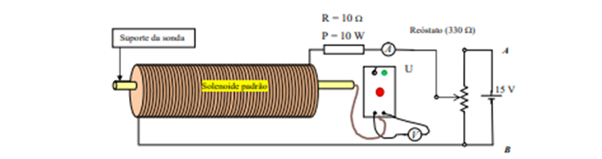
Procedimento experimental Parte A – Calibração da sonda de Hall
O circuito foi montado de acordo com o modelo da figura seguinte:

Slide 7
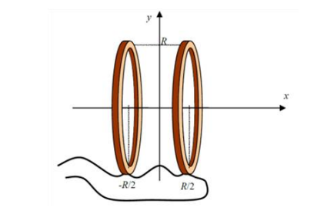
Procedimento experimental Parte B – Bobinas de Helmholtz
Medimos o raio das bobinas.
Colocámos as bobinas à distância previamente medida.
Medimos a tensão elétrica criada pela bobina ao longo do seu eixo.
Repetimos este processo 3 vezes. (Bobina 1, bobina 2, bobinas em série).
Através da tensão medida, calculámos o campo para cada um dos ensaios realizados.

Slide 8
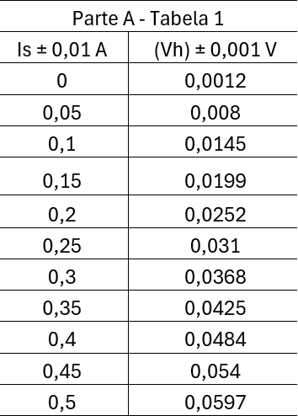
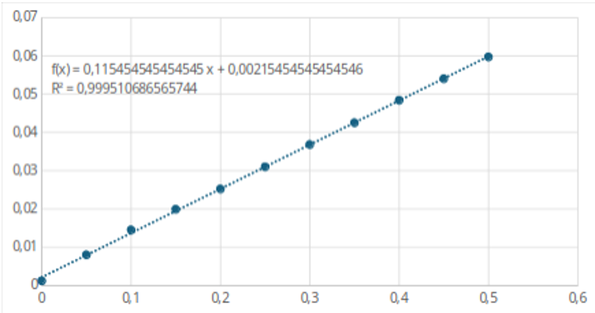
Apresentação e análise de resultados Parte A – Calibração da sonda de Hall

Slide 9
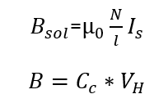
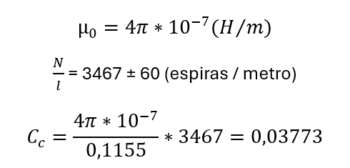

Apresentação e análise de resultados Parte A – Calibração da sonda de Hall
Através das fórmulas:
E calculámos a constante de calibração:
Obtivemos:

Slide 10
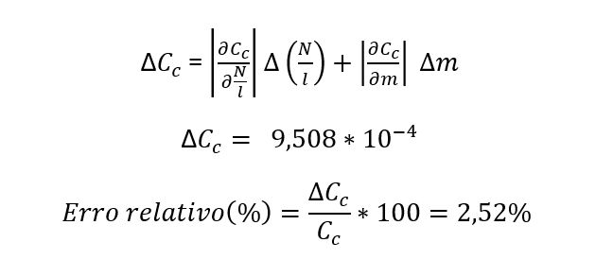
Apresentação e análise de resultados Parte A – Calibração da sonda de Hall
Procedemos de seguida ao cálculo do erro da constante de calibração:

Slide 11
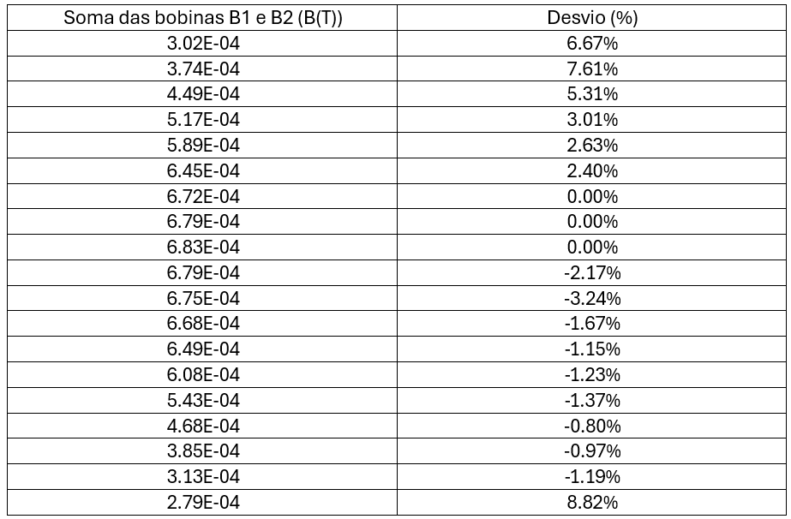
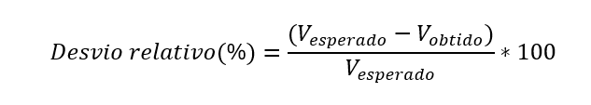
Apresentação e análise de resultados Parte B – Bobinas de Helmholtz
Através da fórmula seguinte calculámos o desvio relativo para cada ensaio:

Slide 12
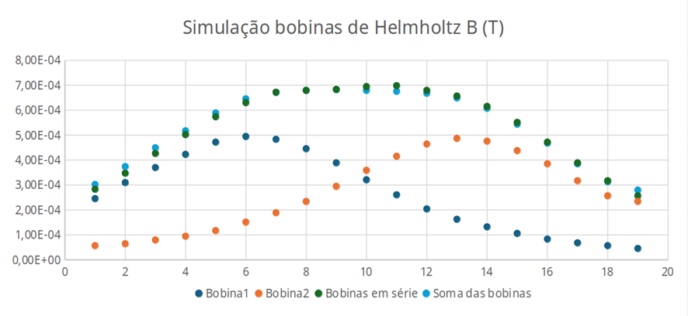
Apresentação e análise de resultados Parte B – Bobinas de Helmholtz

Slide 13
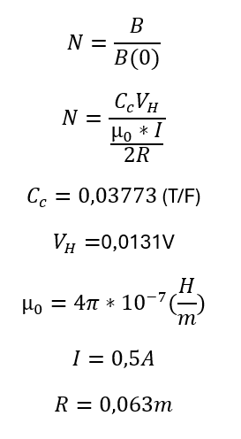
Apresentação e análise de resultados Parte B – Bobinas de Helmholtz
Calculámos de seguida o número de espiras:
Após a substituição dos valores, concluímos que o número de espiras é aproximadamente 99.

Slide 14
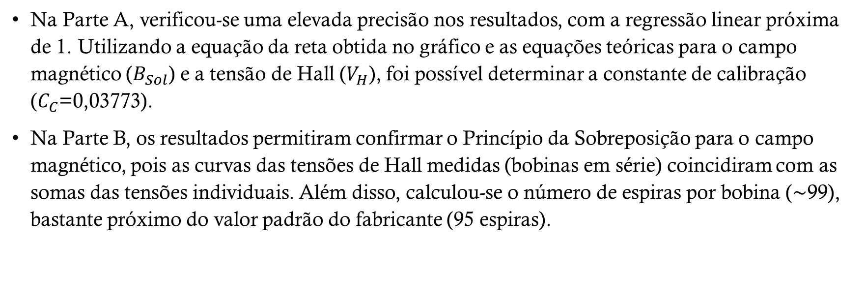
Discussão e Conclusão
Na Parte A, verificou-se uma elevada precisão nos resultados, com a regressão linear próxima de 1. Utilizando a equação da reta obtida no gráfico e as equações teóricas para o campo magnético ($B_{Sol}$​) e a tensão de Hall ($V_{H}$​), foi possível determinar a constante de calibração ($C_{C}$=0,03773).
Na Parte B, os resultados permitiram confirmar o Princípio da Sobreposição para o campo magnético, pois as curvas das tensões de Hall medidas (bobinas em série) coincidiram com as somas das tensões individuais. Além disso, calculou-se o número de espiras por bobina (∼99), bastante próximo do valor padrão do fabricante (95 espiras).

